Slide 1
Python语言程序设计
函数

Slide 2
课前回顾
什么是if ，举几个生活中的例子吧？
如果 表示判断
如果下雨了，出门带伞
如果手机没电了，需要充电
if判断的语法是怎样的？
if 判断条件：
需要执行的语句
下列if判断语句的判断类型是什么？
demon = mayuan.findNearestEnemy()
if demon:
mayuan.attack(demon)
变量

Slide 3
课前回顾
问题1:什么是变量？
变量就相当于是一个容器，可以用来 装各种各样的东西
问题2:变量的赋值公式是什么？
变量名=变量值
Notes:
1.1.2 案例1：运行你的第一个程序

Slide 4


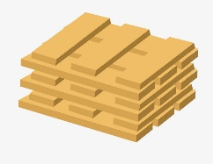
知识点
函数
什么是函数？
将写好的代码程序封装起来，等到重新用到时拿出来用。
Notes:
1.1.2 案例1：运行你的第一个程序

Slide 5
Python语言程序设计
def 关键字

Slide 6
知识点
def关键字
def ：自定义函数 关键字
def 函数名(参数1,参数2,...) :
函数体
其实我们的函数除了自定义的，也有许多python自己定义的函数，称之为内置函数。

Slide 7
知识点
有参函数和无参函数
在函数中，我们根据定义函数时用不用参数，将函数分为有参函数和无参函数
def 无参函数名() :
函数体
def 有参函数名(参数1，参数2) :
函数体
函数除了自定义的，python也有一些自带的函数，称之为内置函数。
如print()、input()

Slide 8
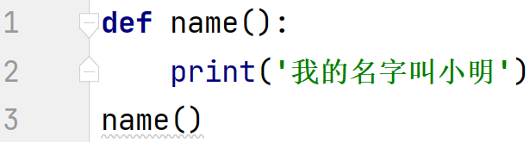
知识点
无参函数练习1
函数名也属于标识符，和变量名的命名规则相同。
定义函数，并不能让python运行函数里的内容，只有调用函数名才能使用

Slide 9
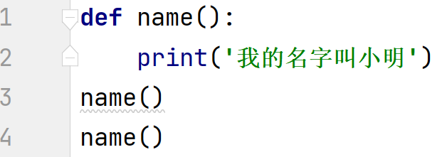
知识点
无参函数练习2
定义了的函数可以多次调用，这就是函数存在的意义。

Slide 10
知识点
有参函数
def 有参函数名(形参1，形参2) :
函数体
函数名(实参1，实参2)
有参函数，也就是在函数定义时会用到形式参数，形式参数的作用就是在调用函数时，根据返回的实际参数的不同，进行结果的调整。

Slide 11
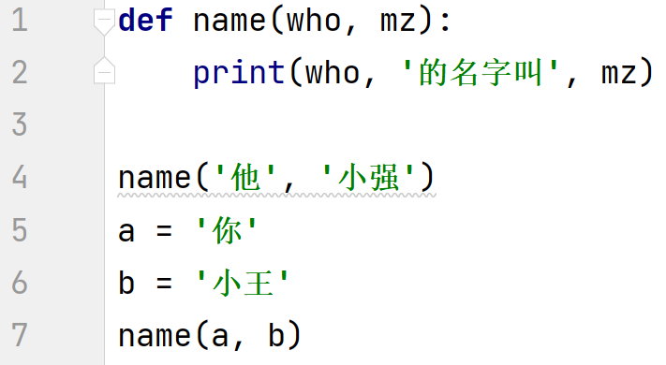
知识点
有参函数练习1
实际参数才是使用函数时具体用到数值，形式参数的作用是定义这个函数会用到多少个参数，用在什么地方。

Slide 12
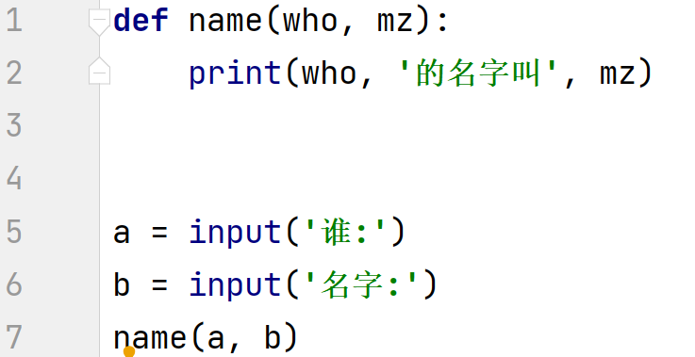
知识点
有参函数练习2
和input函数配合使用完成有参函数。

Slide 13
知识点
def关键字
def 函数名(参数1,参数2,...) :
函数体
函数名
def findAndAttackDemon():
demon=mayuan.findNearestEnemy()
if demon:
mayuan.attack(demon) mayuan.attack(demon)
函数体

Slide 14
知识点
【def关键字】
函数名
参数
def checkAndAttack(target):
if target:
mayuan.attack(target) mayuan.goXY(43, 34)
函数体
a = mayaun. findNearestEnemy()
checkAndAttack(a)

Slide 15

打怪升级啦

